Slide 1
COM_STAT - Your Computer’s Feeling
2019.06
T4IR
강태형

Slide 2
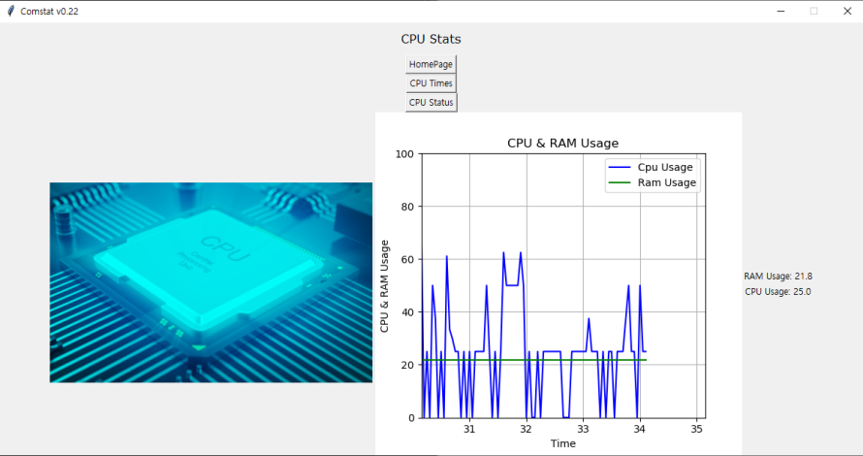
1 Page Summary
개요
0 / 16
하드웨어 수치를 실시간으로 시각화 및 표시
일정 수치를 초과하면 사용자에게 알림
하드웨어 상태에 따라 색깔이 변해서 사용자가 상황을 더욱 직관적으로 받아들일 수 있음

Slide 3
제작 배경
개요
1 / 16
현실적으로 실용적인 프로그램
하드웨어 수치들을 구할 수 있는 프로그램
영상처리 기법을 함께 적용할 수 있는 프로그램
사용자에게 알림을 줄 수 있는 프로그램
을 단지 수치만 보여주는 게 아니라 재미있게
제작하고 싶습니다.

Slide 4
기본 기능
개요
2 / 16
CPU, RAM, HARD 등 하드웨어 수치를 확인할 수 있는 기능
위의 수치를 시각화하는 기능
위의 수치에 따라 로드한 이미지의 RGB 컬러가 변하는 기능
일정 수치가 넘었을 경우 사용자에게 알림을 전송하는 기능
메일 전송, 메신저 전송 (추가예정)

Slide 5
메뉴 구성도
메뉴 구성도
3 / 16
5 페이지로 구성
홈 페이지 : Computer Specification
Static Indications : 정적 하드웨어 요소들
CPU Times : CPU가 각 작업에 사용된 시간
CPU Stats
CPU & RAM Usage

Slide 6
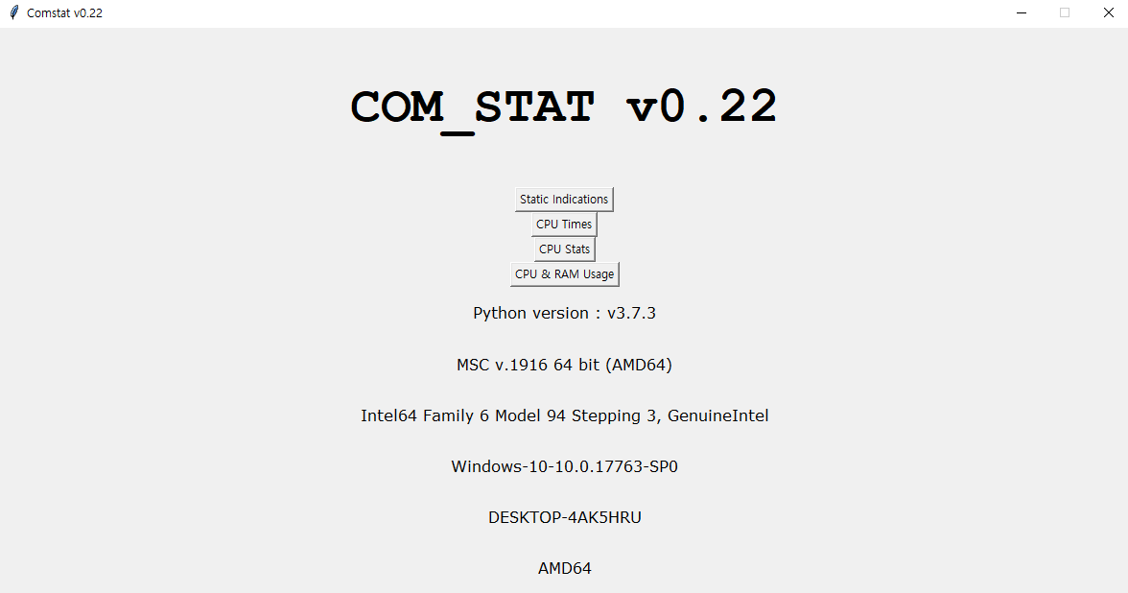
HomePage
메뉴 구성도
4 / 16
Basic Computer Specifications

Slide 7
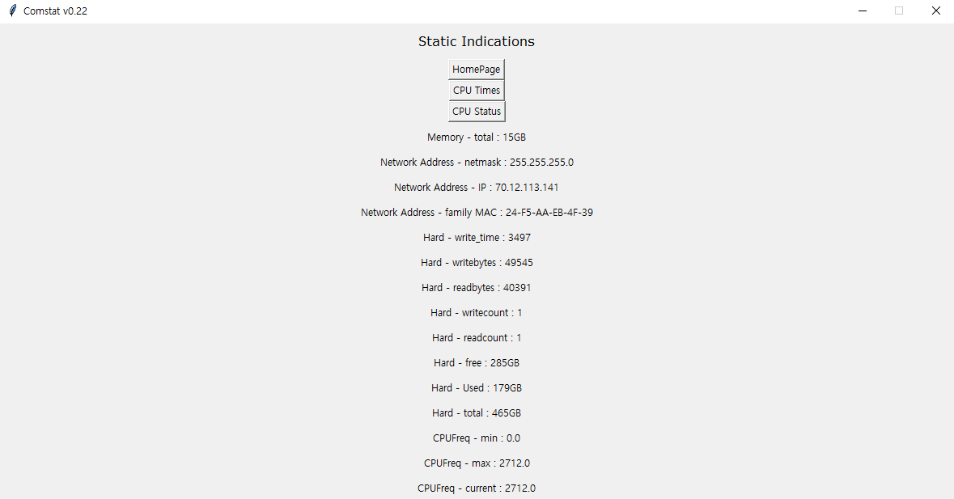
Static Indications
메뉴 구성도
5 / 16
정적 하드웨어수치

Slide 8
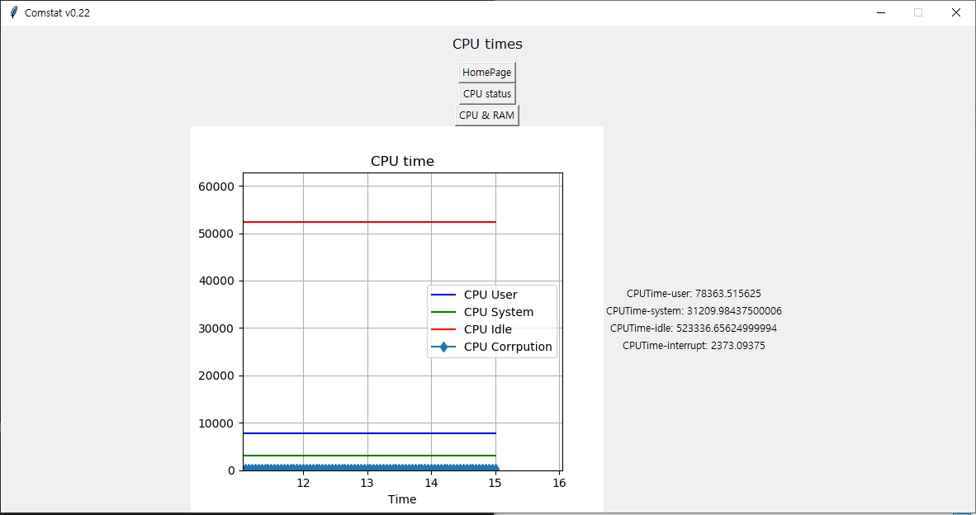
CPU Times
메뉴 구성도
6 / 16
User
System
Idle
Interrupt

Slide 9
CPU Times (단위 : 클락틱)
용어설명
7 / 16
User
CPU가 사용자 공간에서 코드를 실행할 때 바쁜 시간의 양
System
CPU가 커널 공간에서 코드를 실행할 때 바쁜 시간의 양
Idle
CPU가 바쁘지 않은 시간의 양
Interrupt
CPU 충돌때문에 사용한 시간의 양

Slide 10
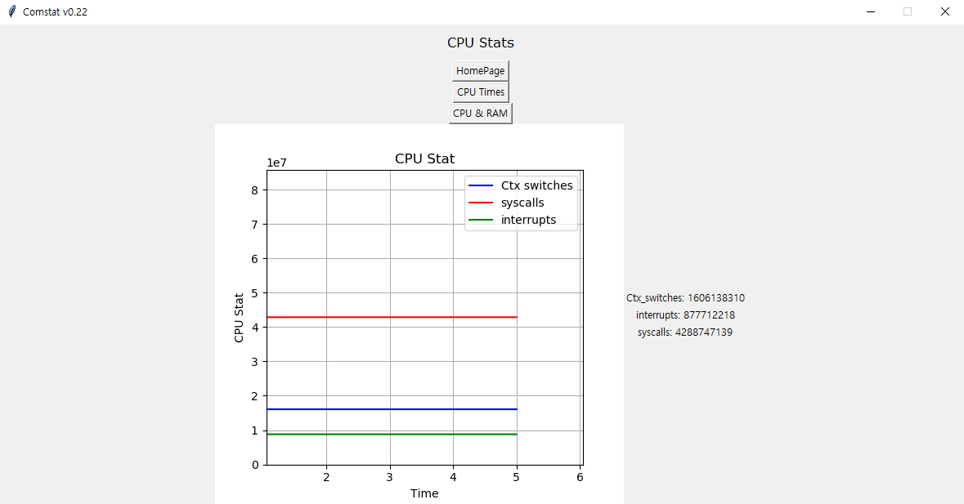
CPU Stats
메뉴 구성도
8 / 16
Cxt_switches
Interrupts
Syscalls
부팅 이후의 수치

Slide 11
CPU Stats
용어설명
9 / 16
Context switches
현재 진행하고 있는 Task(프로세스, 스레드)의 상태를 저장하고 다음 진행할 Task의 상태 값을 읽어 적용하는 과정
말 그대로 단위시간 내에서 작업을 얼마나 바꾸고 있느냐의 횟수!
System calls
프로세스가 하드웨어에 직접 접근해서 필요한 기능을 사용하는 횟수
Interrupt
CPU 충돌 횟수

Slide 12

CPU & RAM Usage
메뉴 구성도
10 / 16
CPU & RAM
실시간 시각화
자동 메일 기능

Slide 13
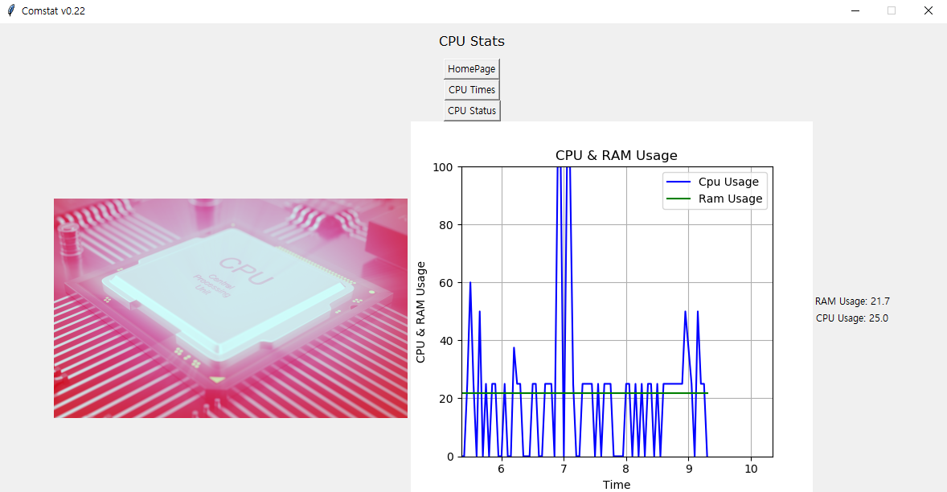
CPU & RAM Usage
메뉴 구성도
11 / 16
CPU & RAM
실시간 시각화
자동 메일 기능
현재 CPU 상황
색깔로 시각화

Slide 14
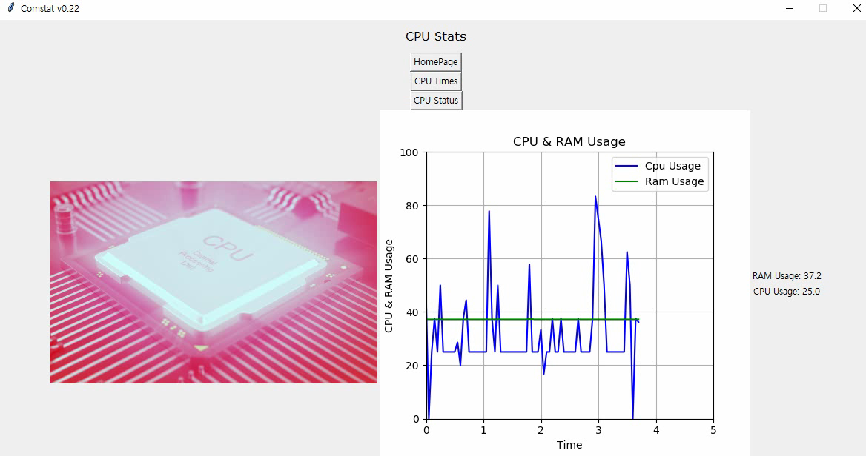
CPU & RAM Usage
메뉴 구성도
11 / 16

Slide 15
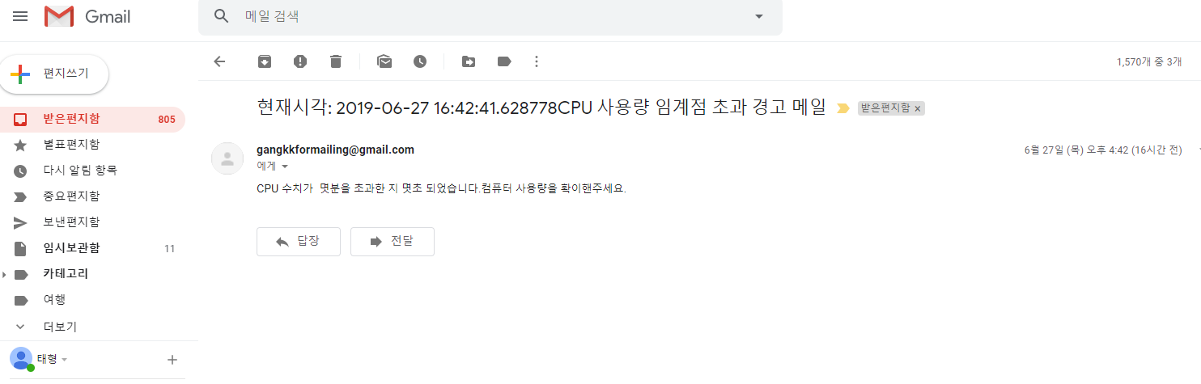
CPU Warning Email
메뉴 구성도
12 / 16
임계점을 넘으면 자동 메일 전송

Slide 16
사용 기술 및 라이브러리
파일 구성도
13 / 16
Python 3.7
Matplotlib : 수치 동적 시각화
Psutil Library : 시스템 정보 확인
Tkinter : GUI 구성
PIL Library : 이미지 I/O (Color Image File 읽기)
Threading : 반복 작업을 일정 주기로 실행

Slide 17
사용 기술 및 라이브러리
파일 구성도
14 / 16
Time : 현재 시각 확인
Datetime : 현재 날짜 / 시각 확인
Platform : 컴퓨터 정보 확인
Cv2 : 영상처리
Numpy : 이미지 처리 고성능화
Shutil : 시스템 잔여 메모리 확인
Smtplib : 메일 전송 자동화

Slide 18
코드 구성
파일 구성도
15 / 16
클래스 선언부
Tkinter.Tk를 상속한 클래스를 생성하여 메인 윈도우 구성
Tkinter.Frame을 상속한 클래스를 구성하여 각 페이지 제작
메인 코드부
객체 생성 후 실행

Slide 19
추가 업데이트 사항
추가 사항
16 / 16
전압, 온도, 팬 속도 등 하드웨어 지표 추가
GPU, 네트워크 사용량 추가
네트워크 동적 지표 시각화
메일 기능 업그레이드
UI에서 임계 CPU 점유율, 임계 시간 설정 가능히
메모리 사용량 시각화 : 파이 그래프
알림 : 카카오톡 등 상용 메신저 이용

Slide 20
감사합니다

